Slide 1
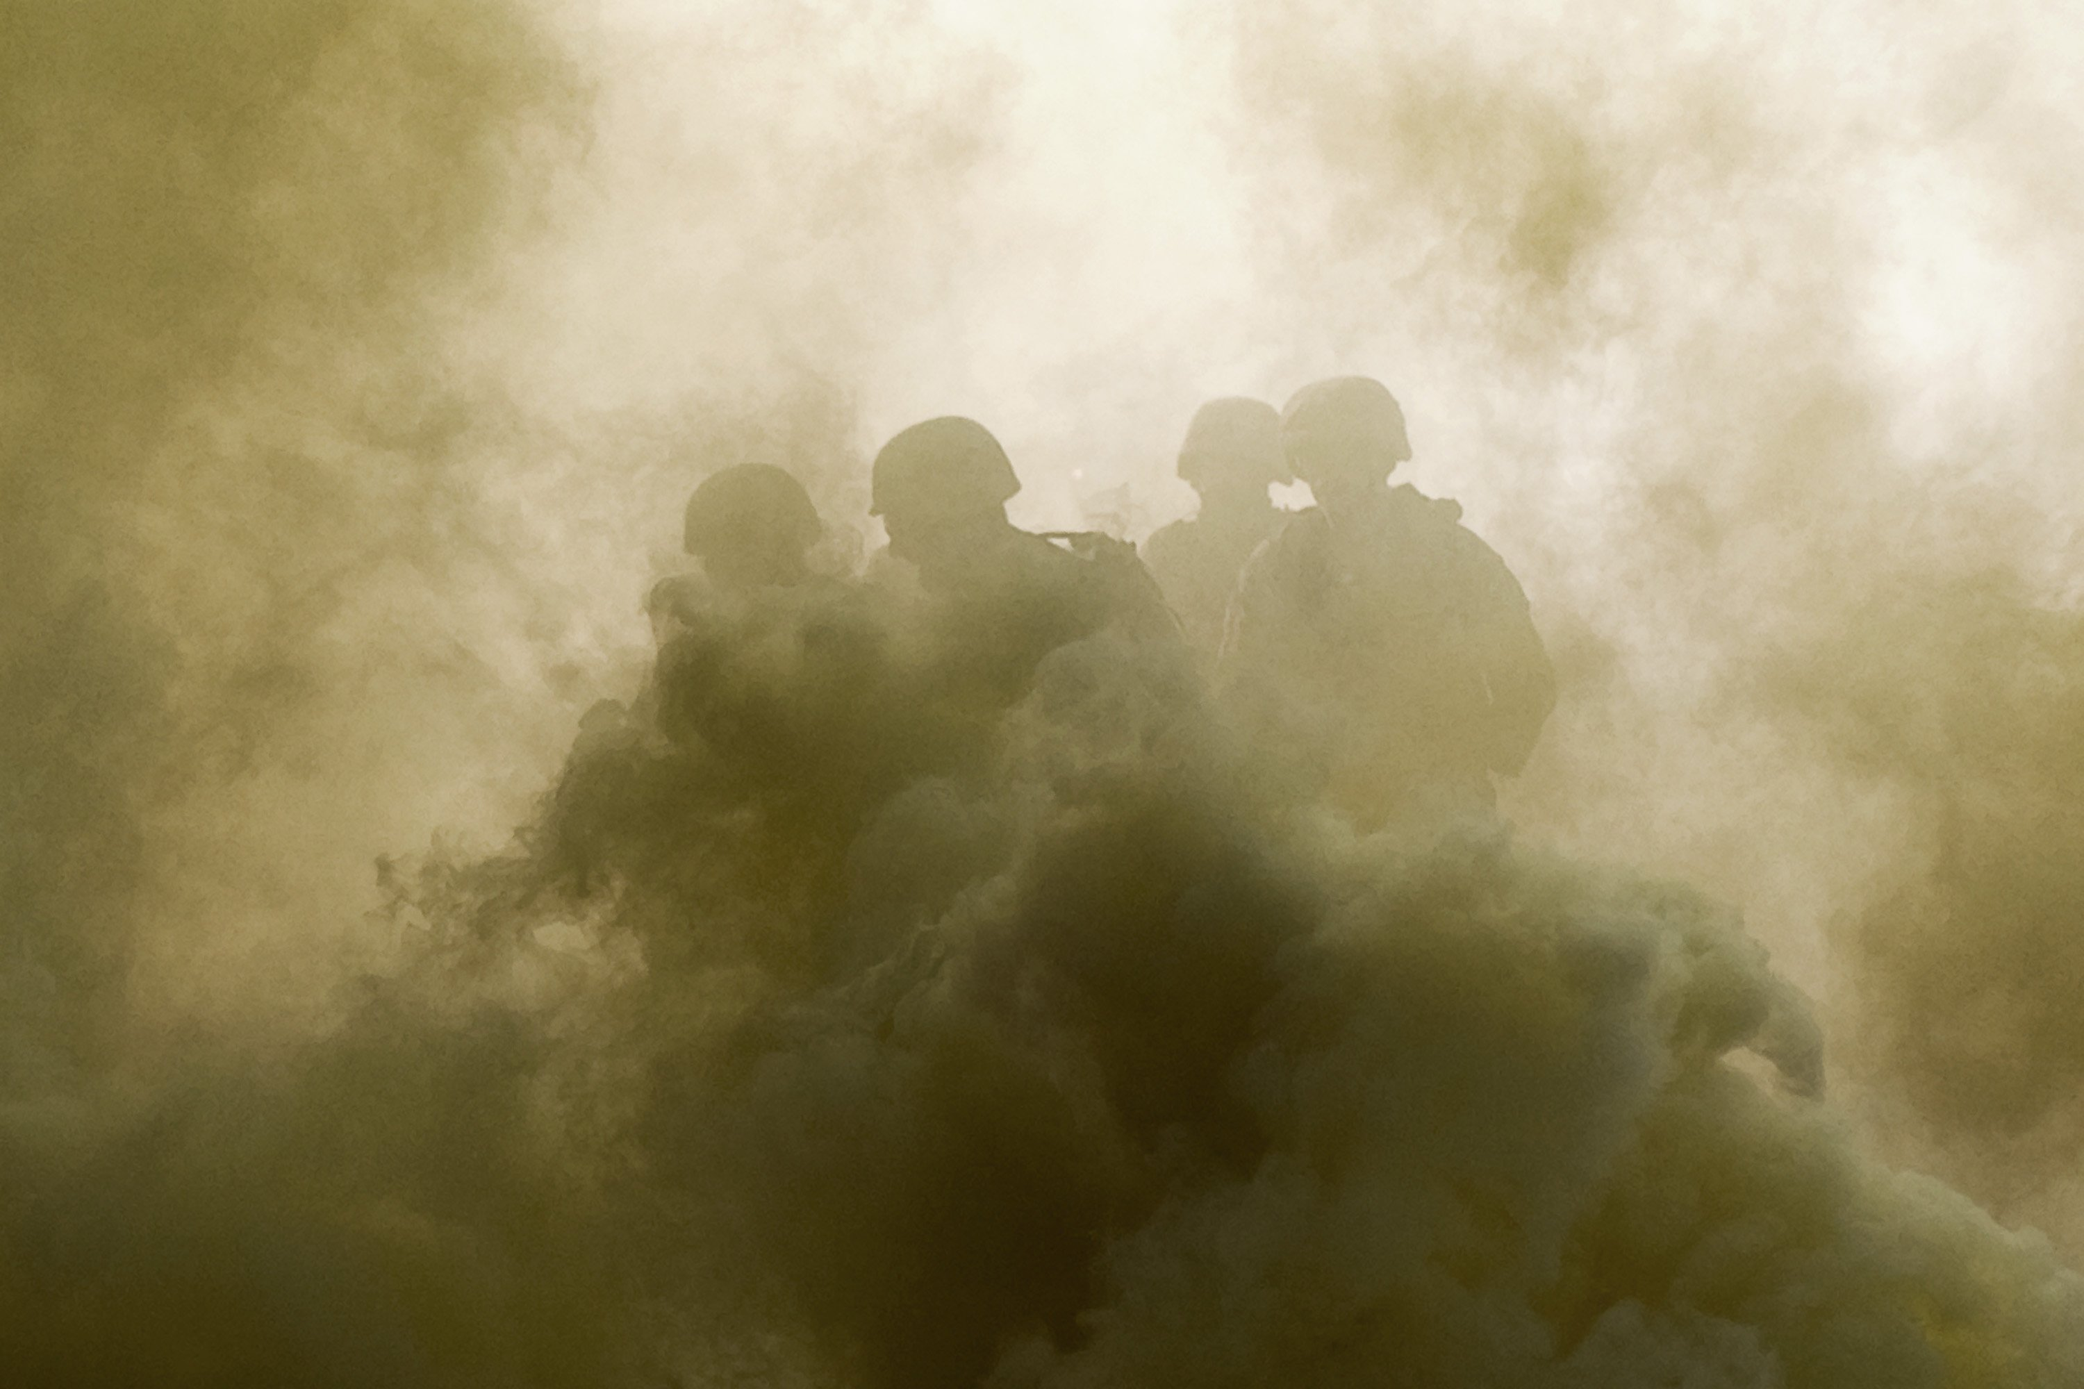
Прилагательные: красочные слова в описаниях
Выполнила:
студентка группы ФЛ-41БЗ
Ерыгина А. А.
Преподаватель:
Карпов Д. Л.

Slide 2

Что такое прилагательное?
Какую роль играют прилагательные в речи?
Назовите разряды прилагательных;
Как изменяются прилагательные?

Slide 3
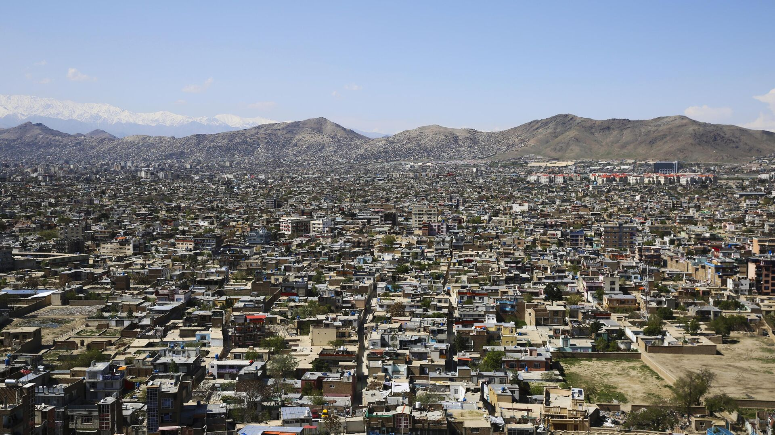
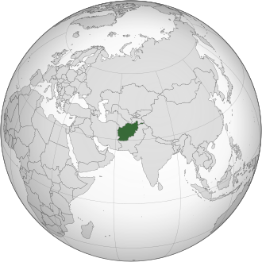
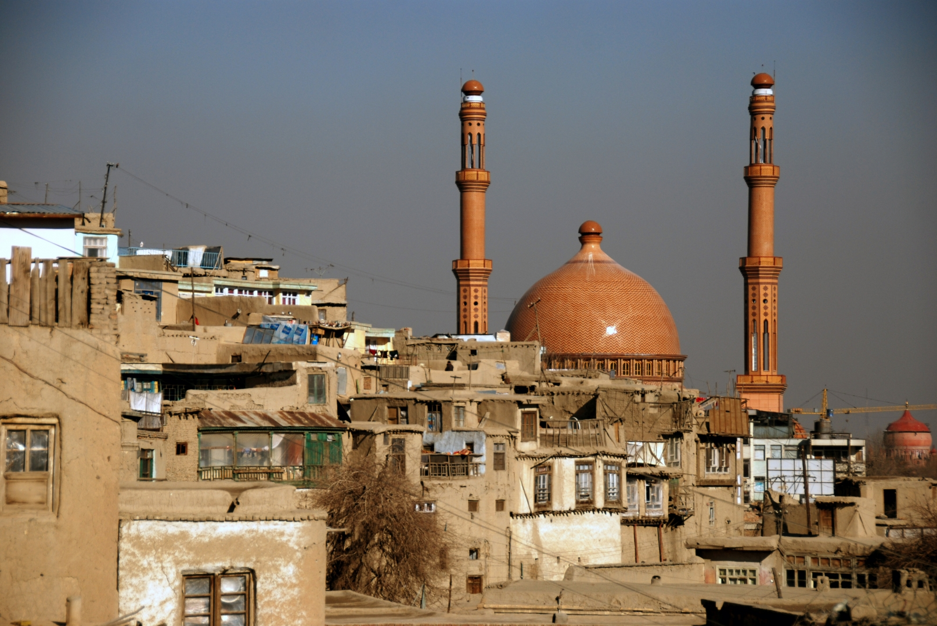
Афганистан

Slide 4
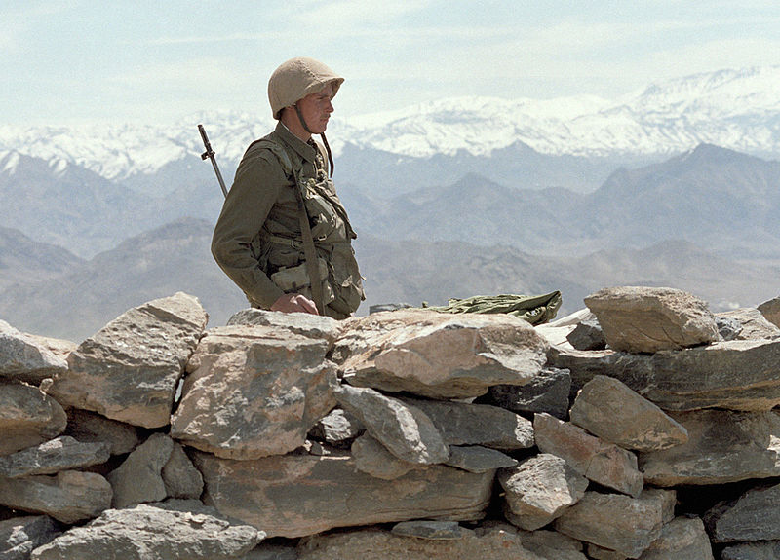
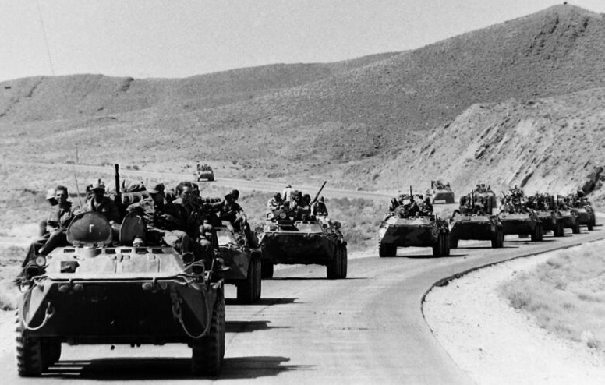
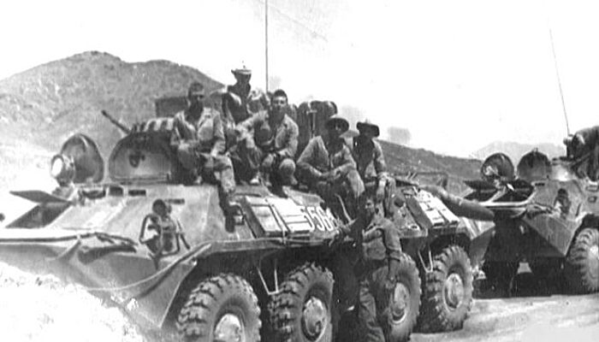
Афганская война (1979-1989)

Slide 5
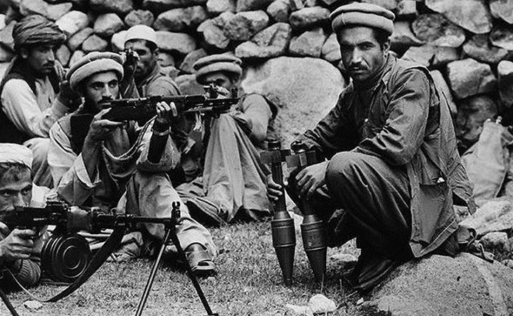
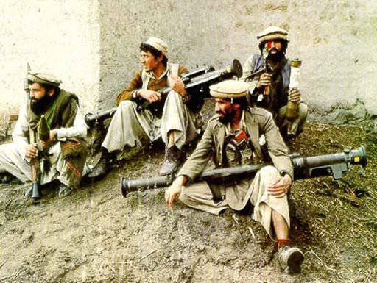
Афганская война (1979-1989)

Slide 6
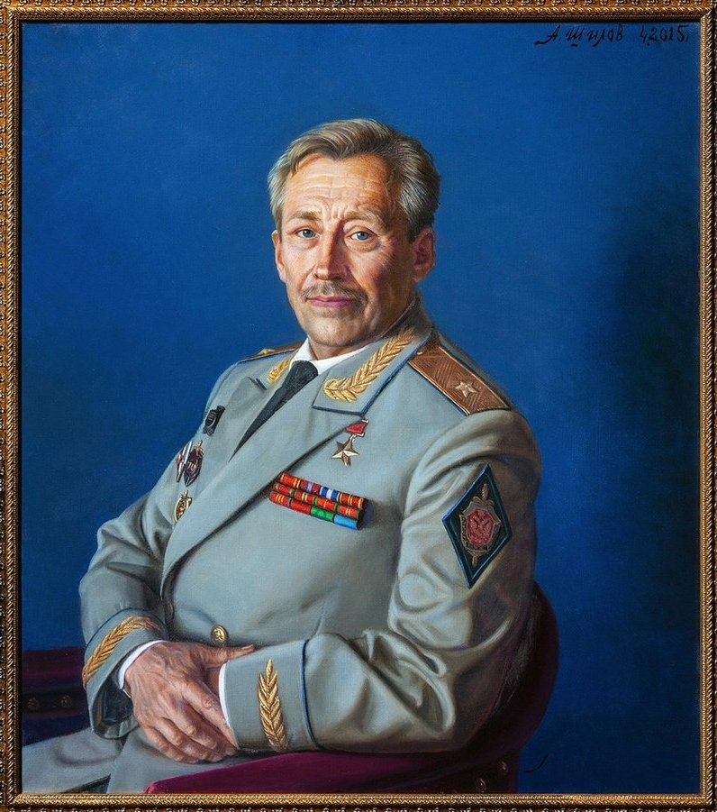
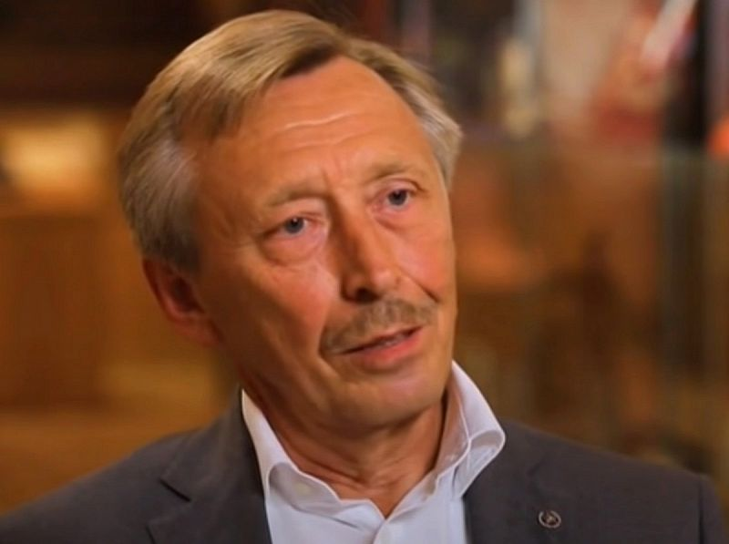
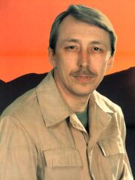
Соколов Борис Иннокентьевич (1953)

Slide 7
Письмо солдата:
«Здравствуй, дорогая мама!
Пишу тебе из далекого Афганистана. У меня все хорошо, не переживай. Здесь очень жарко, солнце палит, но к этому привыкаешь. Кормят нормально, ребята здесь боевые, все друг другу помогают. Вчера получили долгожданные письма из дома, радости было много.
Ты не волнуйся, мама, я в безопасности, мы выполняем свой долг. Обязательно вернусь домой, жди меня. Служба идет, времени нет скучать. Часто вспоминаю наш дом, город.
Передавай привет всем знакомым.
Твой сын, Саша»

Slide 8
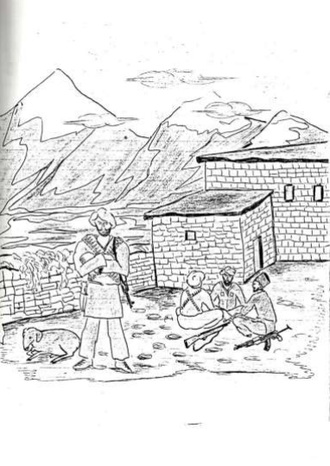
Ступив за хребет Гиндукуша,
Где солнце тускнело во мгле,
Бессмертную русскую душу
Пронес по тревожной земле.
Свинцовые трассы летели
В его нежелезную грудь,
Отметив рубцами на теле
К бессмертию пройденный путь.
Утихли со временем раны,
Но снова, к рассвету спеша,
Дорогами Афганистана
В бессоннице бродит душа.
В. Верстаков

